Slide 1

Vídeo Institucional da Cátedra Unesco de Juventude, Educação e Sociedade
Vídeo Institucional 3 minutos

Slide 2

Reitora Interina
Profa. Me. Adriana Pelizzari
Pró-reitora Acadêmica
Profa. Me. Adriana Pelizzari
Pró-reitor de Administração
Prof. Me. Weslley Rodrigues Sepúlveda
Coordenador
Prof. Dr. Geraldo Caliman
Secretário Executivo
Prof. MSc. José Ivaldo Araújo de Lucena
Secretária
---

Slide 3
Pesquisadores Associados Internos
Prof. Dr. Célio da Cunha UCB (Educação)
Prof. Dr. Renato de Oliveira Brito – UCB (Educação)
Prof. Dr. Carlos Ângelo de Meneses Sousa – UCB (Educação)
Prof. Dr. Luiz Síveres – UCB (Educação)
Prof. Dr. Eduardo Moresi (Educação)
Profa. Dra. Marta Helena de Freitas – UCB (Psicologia)
Profa. Dra. Maria Aparecida Penso – UCB (Psicologia)
Prof. Dr. Idalberto José Neves Junior (MGCTI)
Profa. Dra. Pricila Kohls (UCB Educação)
Pesquisadores Voluntários Associados Externos Nacionais
Prof. Dr. Francisco Evangelista (Unisal – SP)
Prof. Dr. Ivar César Oliveira de Vasconcelos (UNIP)
Prof. Dr. Gillianno Mazzetto (Unicatólica do Tocantins)
Prof. Dr. Fábio Caires Correia (Unicatólica do Tocantins)
Profa. Dra. Marília Costa Morosini – PUC/RS
Prof. Dr. Alexandre Anselmo Guilherme – PUC/RS
Profa. Dra. Ana Maria Eyng – PUC/PR
Prof. Dr. Paulo César Nodari - UCS
Prof. Dr. Luis Fernando Biasoli - Universidade de Caxias do Sul/RS

Slide 4
Pesquisadores Voluntários Associados Externos Internacionais
Prof. Alejandro Castro Santander – Universidad Católica Argentina (Argentina)
Prof. Dr. Mario Sandoval – Universidad de Los Lagos (Chile)
Profa. Dra. Sandra Chistolini (Università degli Studi Roma-Tre Itália)
Profa. Dra. Azucena Ochoa Cervantes - Universidad Autónoma de Querétaro (México)
Prof. Dr. João Casqueira Cardoso– UFP - Universidade Fernando Pessoa- (Portugal)
Profa. Dra. Cristina Costa Lobo – CESPU (Portugal)
Profa. Dra. Esther Martinéz Quintero - Universidade Portucalense (Portugal)
Prof. Dr. Enrique Vásquez-Justo (IEES – Portugal)
Prof. Dr. Cândido Alberto Gomes da Costa (IEES – Portugal)
Professora Dra. Dulce Noronha (IEES – Portugal)
Professora Dra. Susana Emília Vaz de Oliveira e Sá (IEES – Portugal)

Slide 5
Histórico
A Cátedra UNESCO-UCB, foi criada em 2007, aprovada pela UNESCO e inaugurada em 14 de agosto de 2008.
Constitui a construção de uma rede nacional e internacional de pesquisa, ensino e extensão em torno da temática das juventudes e áreas correlatas.
A origem da Cátedra encontra-se em projeto conjunto, desenvolvido pela UCB e pela UNESCO desde 2006, quando funcionava como Observatório de Violências nas Escolas – Brasil.
Desde sua fundação a Cátedra é uma instância ligada diretamente à Reitoria da UCB.

Slide 6
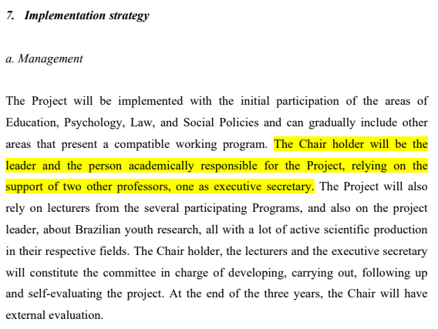
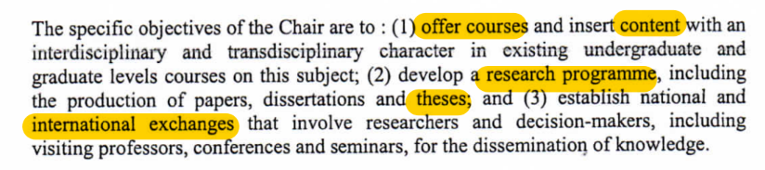
Agreement & UNESCO Paris
CHAIR ON YOUTH, EDUCATION AND SOCIETY PROPOSAL PRESENTED TO UNESCO (2007)
AGREEMENT BETWEEN THE UNITED NATIONS EDUCATIONAL, SCIENTIFIC AND CULTURAL ORGANIZATION AND THE UNIVERSIDADE CATÓLICA DE BRASÍLIA, BRAZIL CONCERNING THE ESTABLISHMENT OF A UNESCO CHAIR IN YOUTH, EDUCATION AND SOCIETY AT THE UNIVERSIDADE CATÓLICA DE BRASÍLIA, BRAZIL

Slide 7
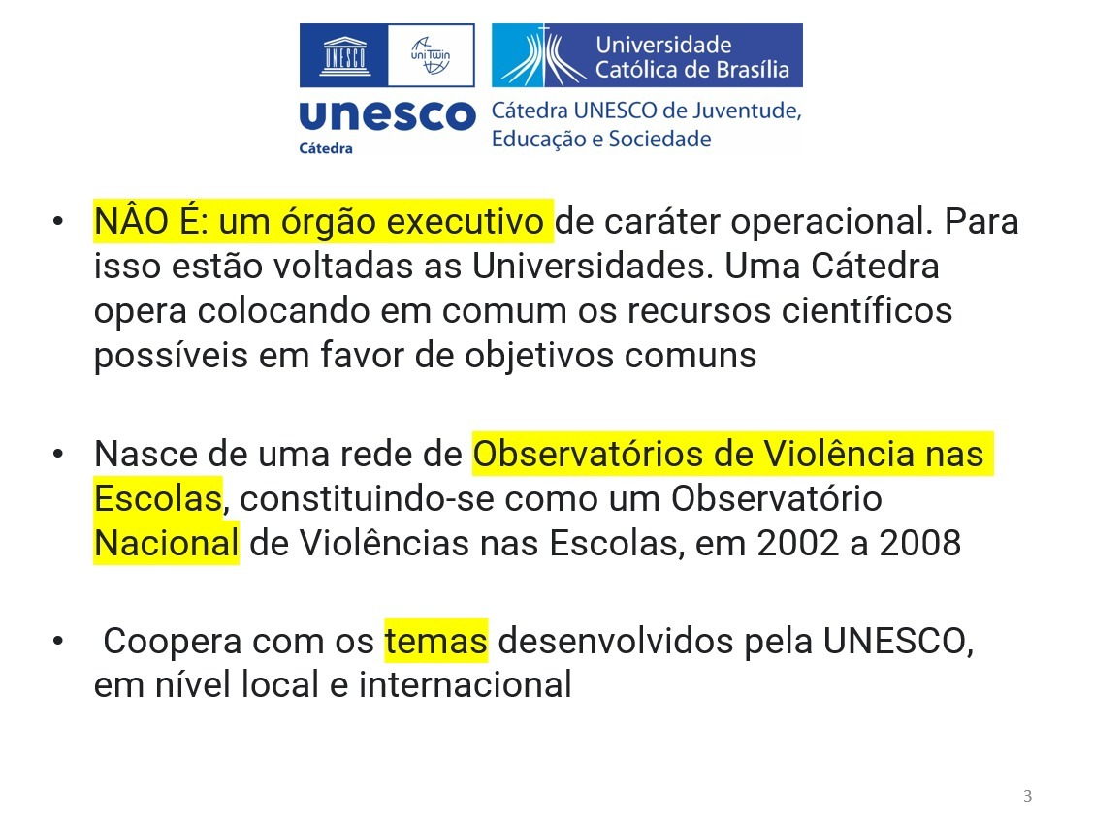

Slide 8
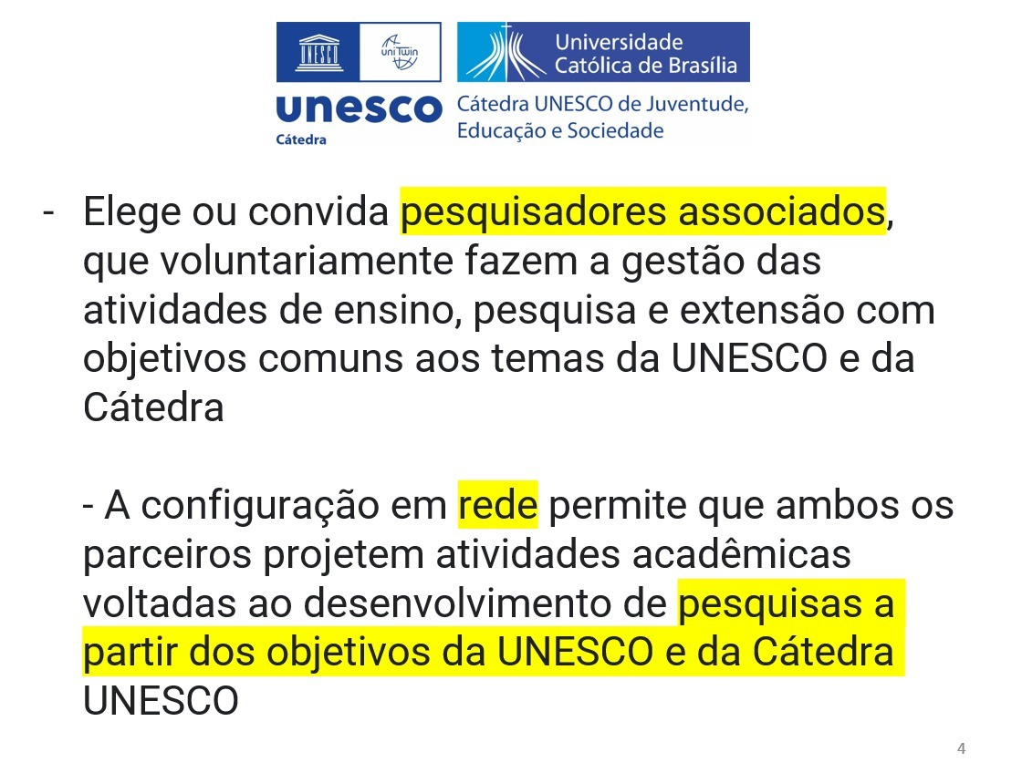

Slide 9
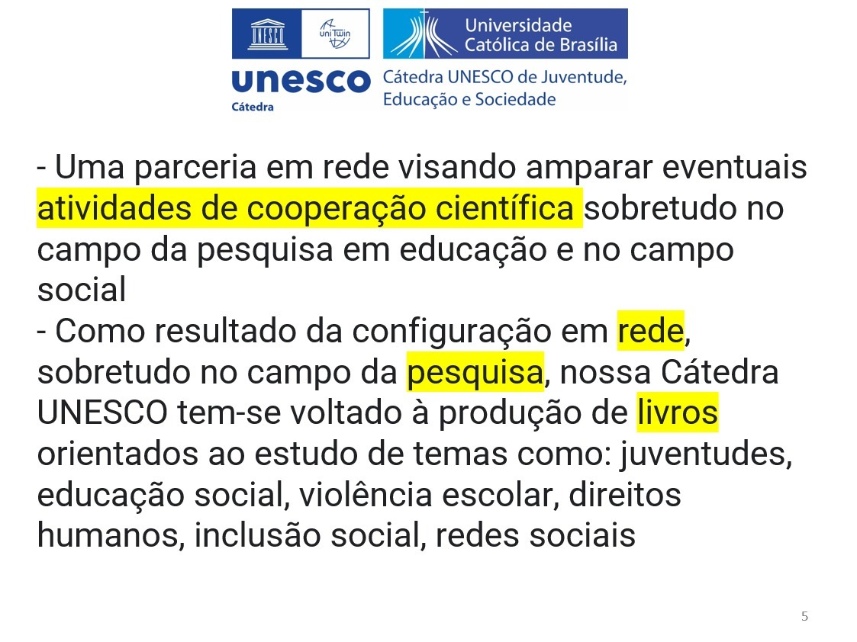

Slide 10
Pesquisa

Slide 11
PESQUISAS INTERNAS
1. Juventude Universitária: o desenvolvimento de um ecossistema entre convivência humana, sociedade e meio ambiente para uma cultura da paz (2023- … )
  Objetivo Geral: Verificar o perfil de pensamento, cultura e demandas subjacentes às opiniões dos estudantes universitários dos grupos UBEC e IUS visando a construção de ambiente favorável à convivência social e à aprendizagem nos ambientes universitários.
2. Caracterização do processo de inclusão/exclusão de jovens universitários da Rede de Instituições Universitárias Salesiana – JUNIUS (2017-2022)
  Objetivo da pesquisa: Compreender as continuidades e descontinuidades das dimensões estruturais e subjetivas do fenômeno de inclusão/exclusão, no âmbito educativo, de jovens estudantes universitários de uma IES privada do DF de ambos os sexos entre 18 e 24 anos.

Slide 12
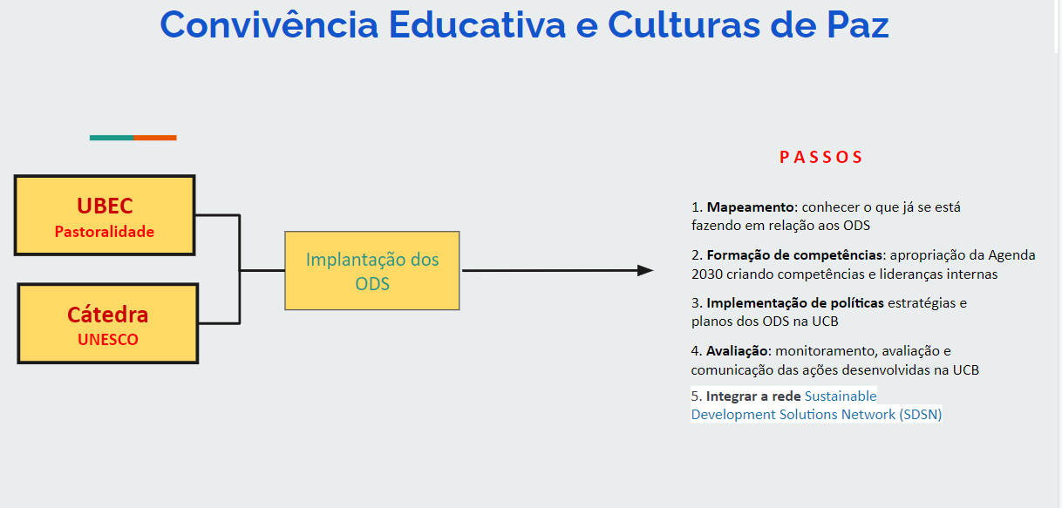

Slide 13
Extensão

Slide 14
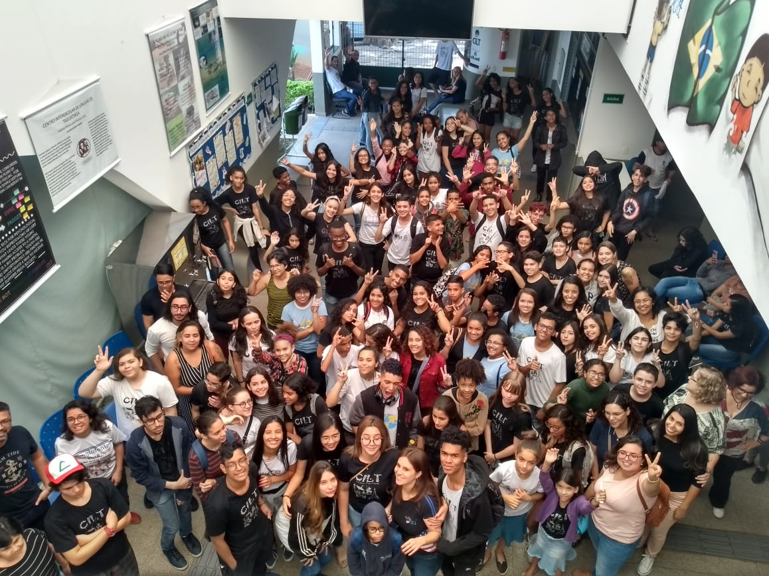
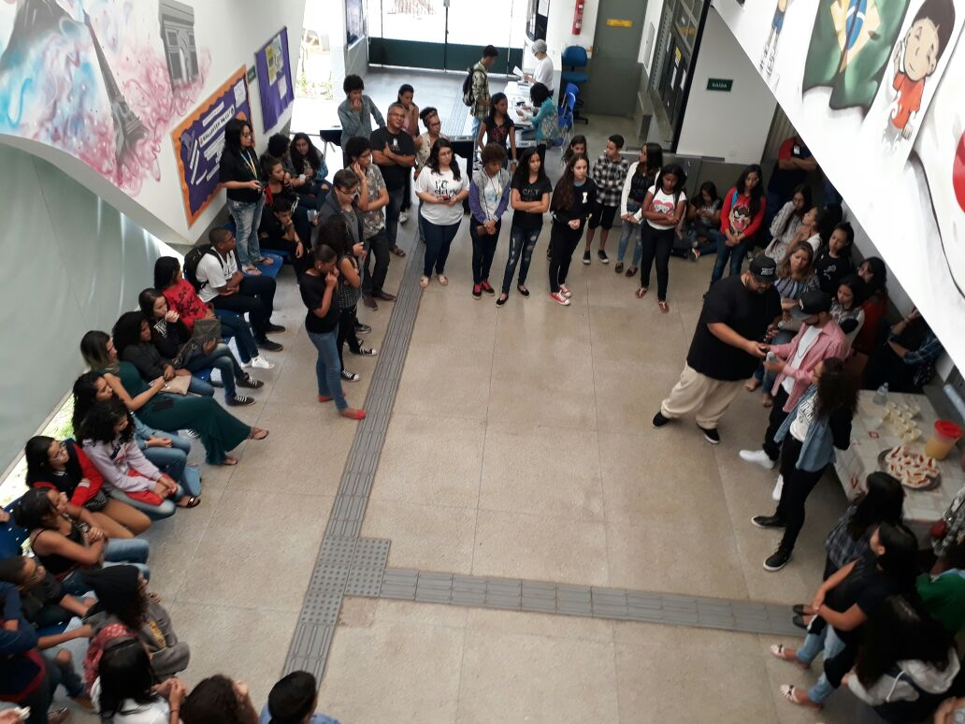
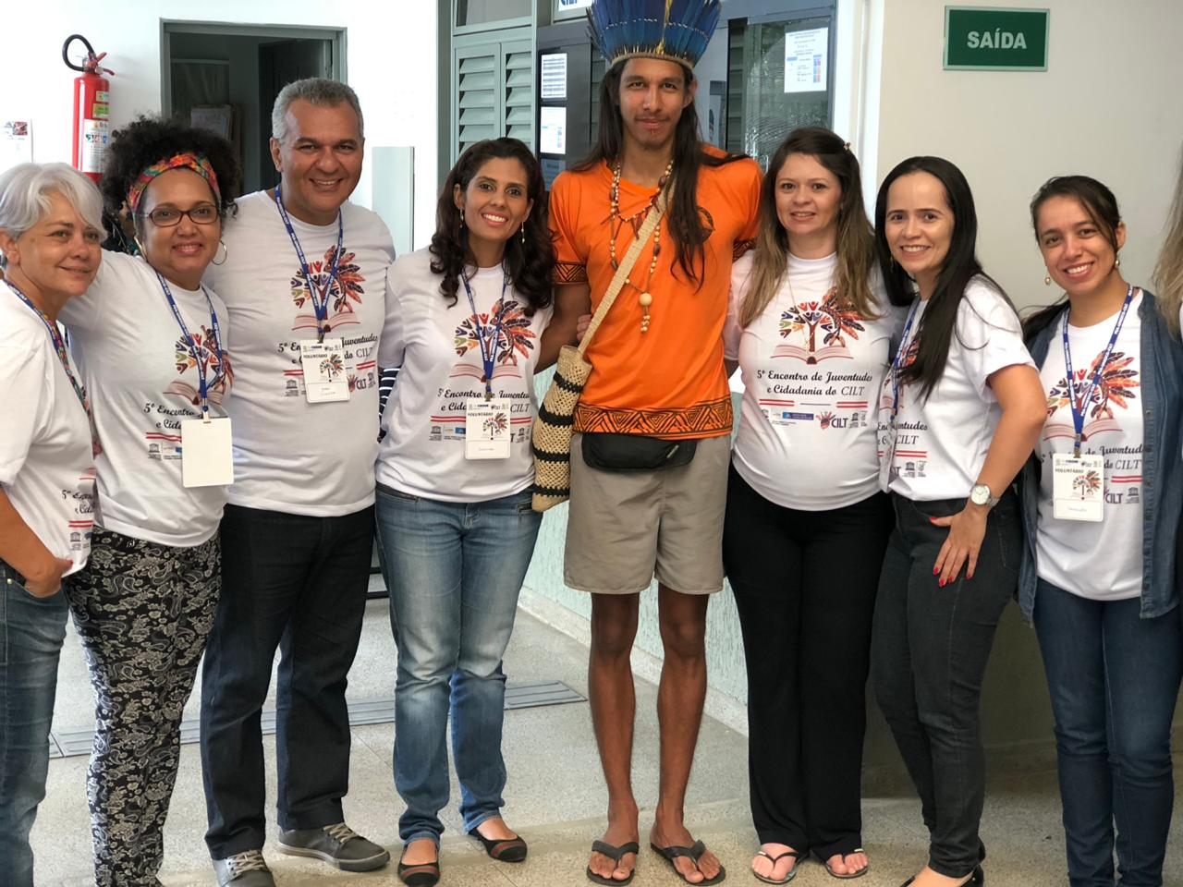
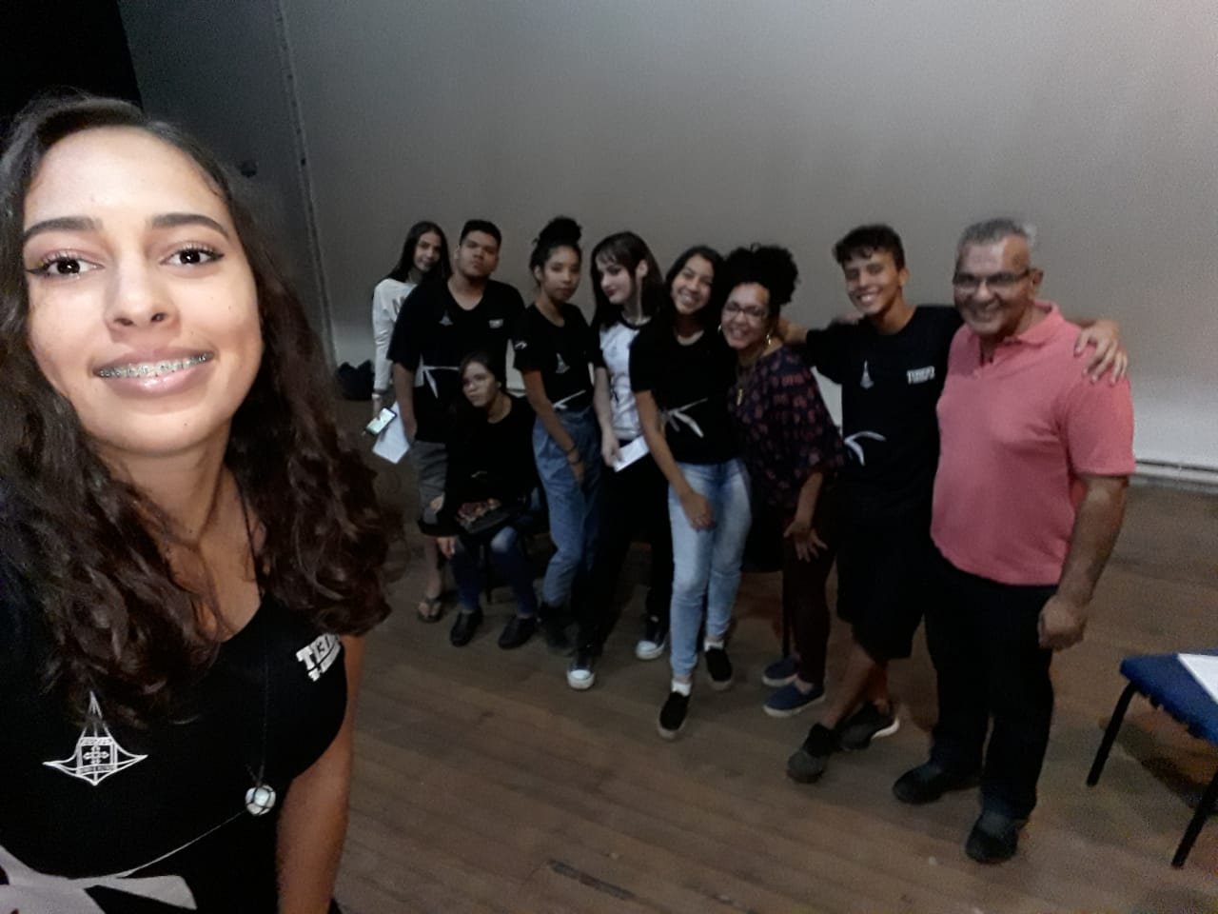
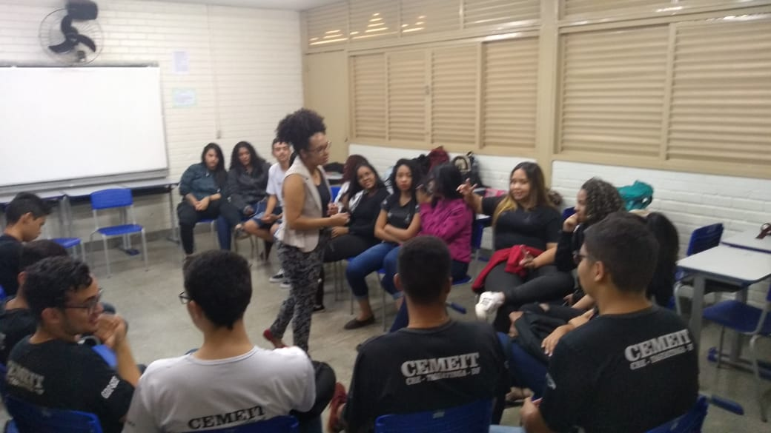
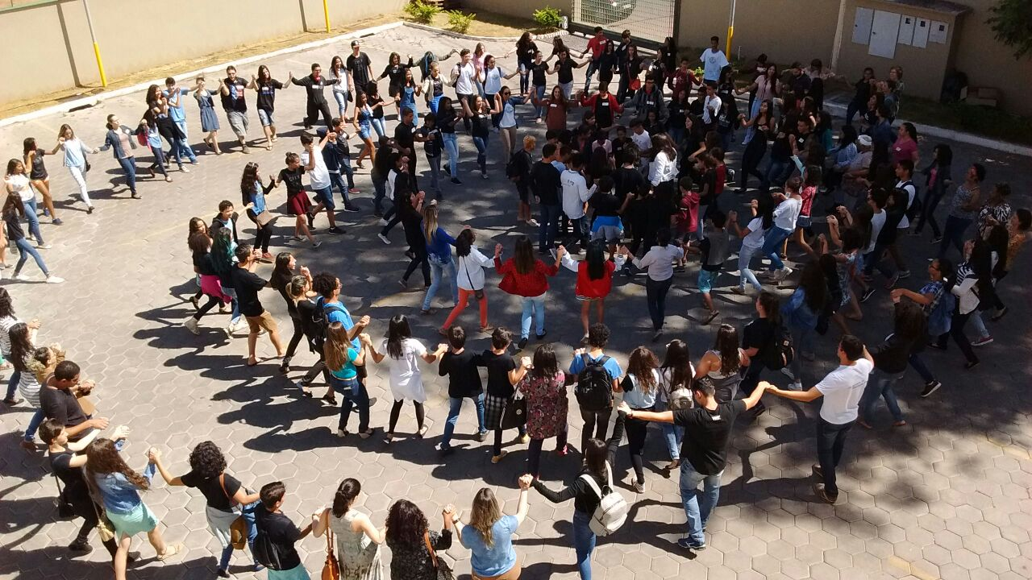
ATIVIDADES DE EXTENSÃO EM ESCOLAS PÚBLICAS

Slide 15
EXTENSÃO
Projeto 1 - Encontros de Formação de Lideranças Jovens no Centro Interescolar de Línguas de Taguatinga (CILT) - Escola associada da UNESCO.
Objetivo: Promover encontros de formação sobre Direitos Humanos e Cidadania com estudantes do Ensino Fundamental 2 e Ensino Médio.
Projeto 2 - Oficinas de Mediação de Conflitos e Comunicação Não Violenta no Centro de Ensino Médio Escola Industrial de Taguatinga – CEMEIT
Objetivo: Contribuir com a resolução não violenta dos conflitos escolares e desenvolver uma cultura de paz na escola.
Projeto 3 – Curso de Extensão “Diálogos entre a Psicologia Social e os Objetivos de Desenvolvimento Sustentável''.
Objetivo: Refletir e aproximar preceitos da Psicologia Social aos desafios da Sustentabilidade Humana, com enfoque em Fome (ODS 2), Igualdade de Gênero (5), escalada de Transtornos Mentais e Comportamentais (ODS 3) e na Precarização no Trabalho (ODS 8).
Projeto 4 – Workshop Neurocomunicação e as Estratégias por Detrás das Palavras.
Objetivo: Ressignificar a nossa forma de comunicação para a superação das violências e na perspectiva da construção da cultura de paz, abordando o poder da empatia e das metáforas, dos gatilhos mentais e dos auxiliares linguísticos.

Slide 16
Publicações
Dos últimos quatro anos

Slide 17
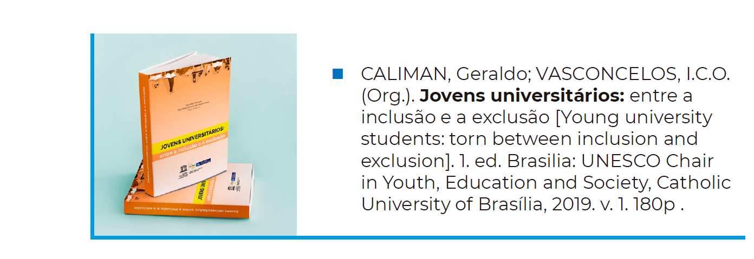
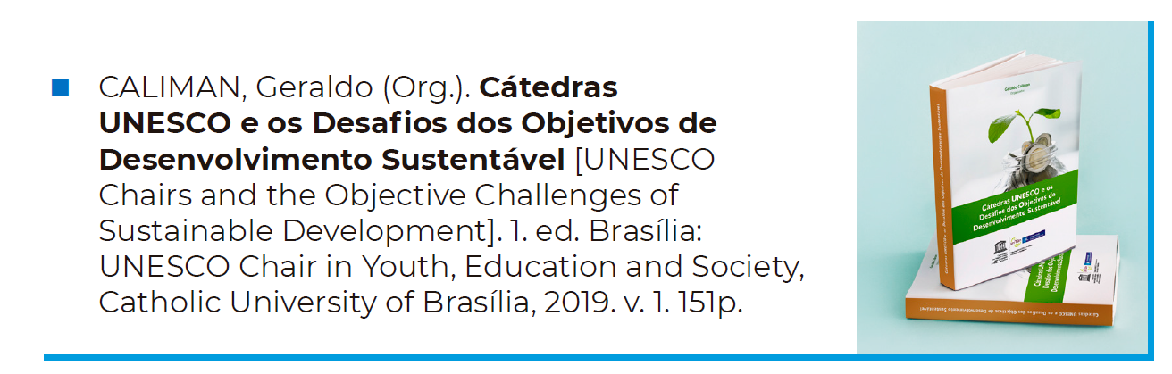
2019
2019

Slide 18
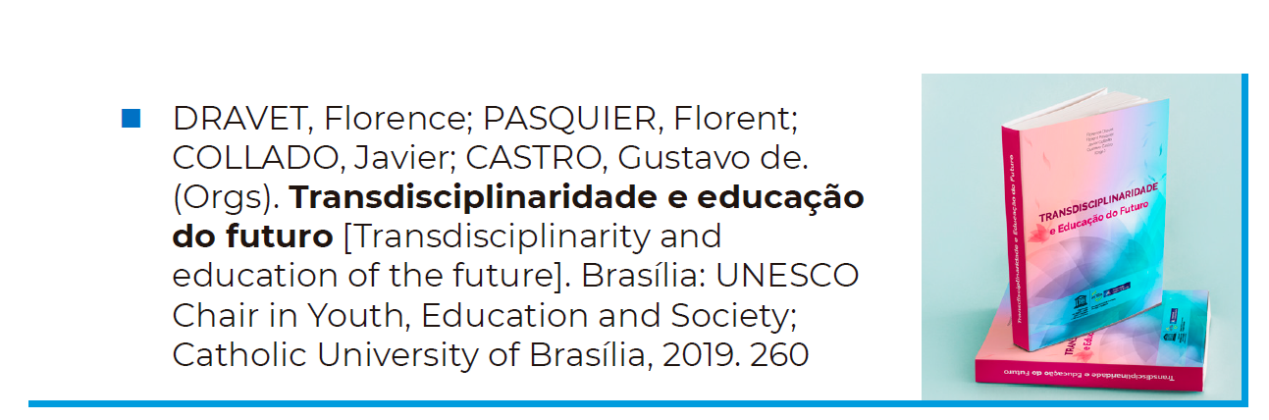
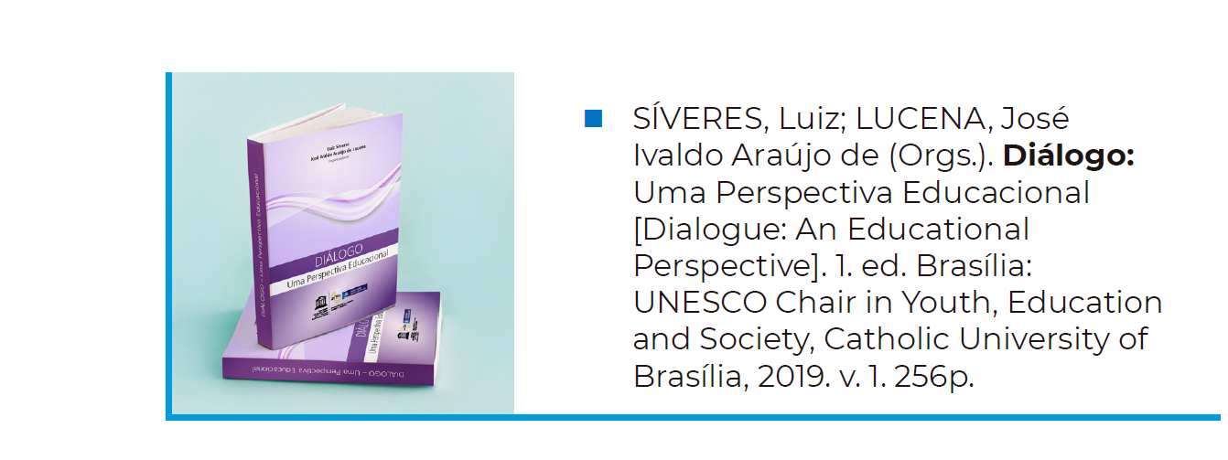
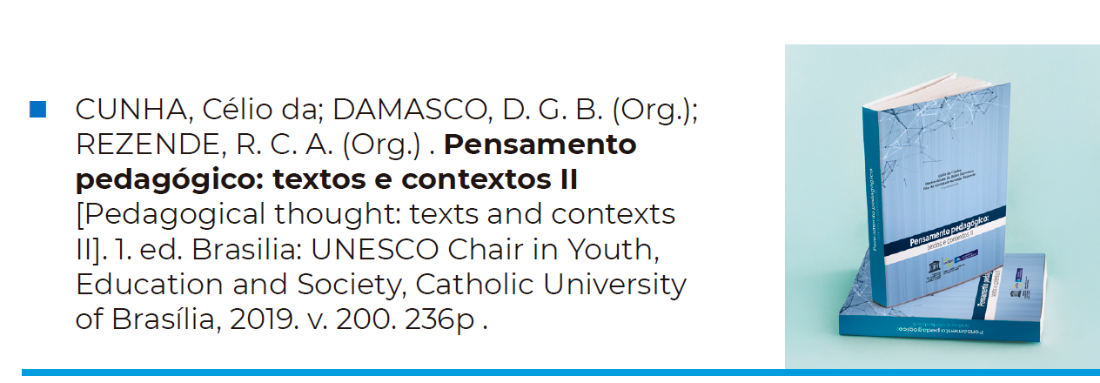
2019

Slide 19
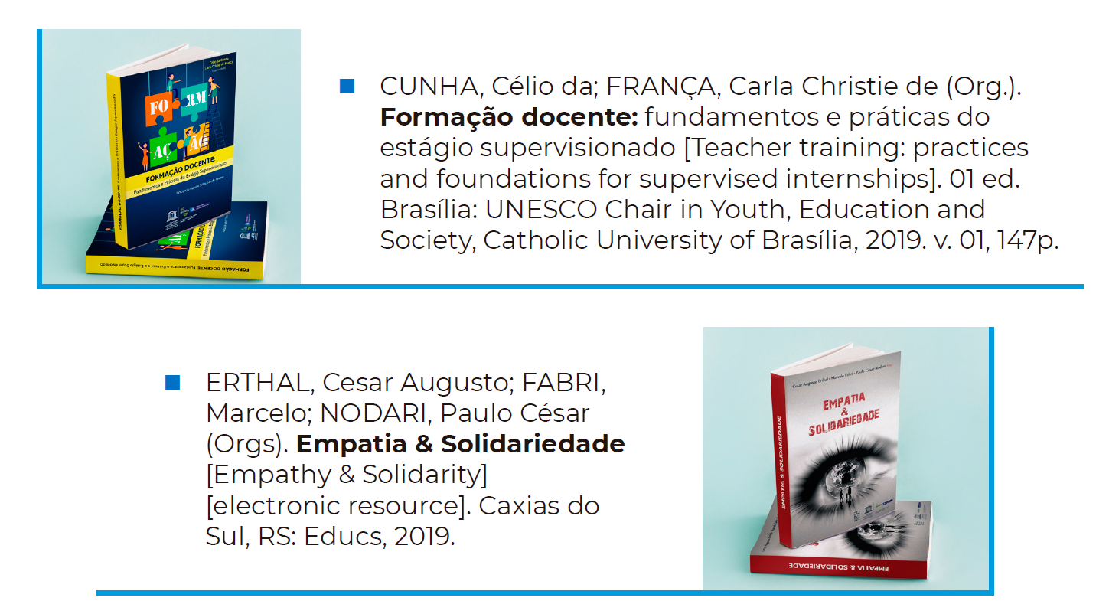
2019

Slide 20
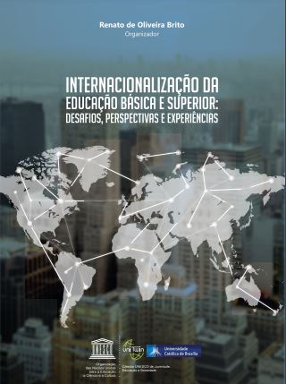





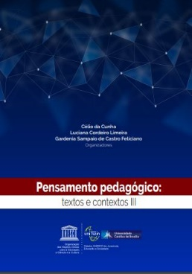



PUBLICAÇÕES 2020

Slide 21



PUBLICAÇÕES com Parceiros
Universidade de Caxias do Sul
Referente: Prof. Dr. Paulo Cesar Nodari
Pesquisador Voluntário Associado Externo
E Prof. Dr. Luiz Síveres
2021
2021
2021

Slide 22


UNISAL – São Paulo
Referente Prof. Dr. Francisco Evangelista
Pesquisador Voluntário Associado Externo
2021
2021

Slide 23
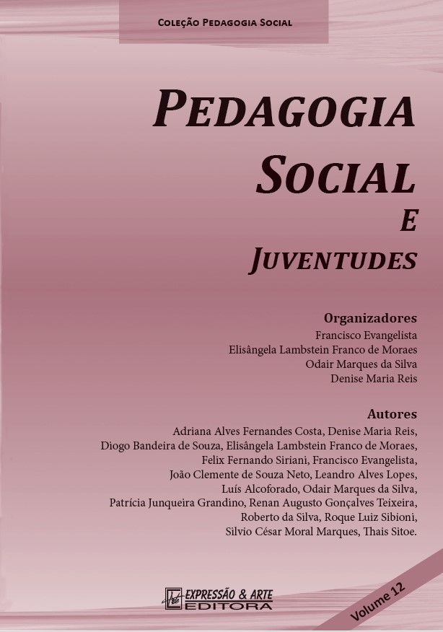

UNISAL – São Paulo
Referente Prof. Dr. Francisco Evangelista
Pesquisador Voluntário Associado Externo
2020
2021

Slide 24
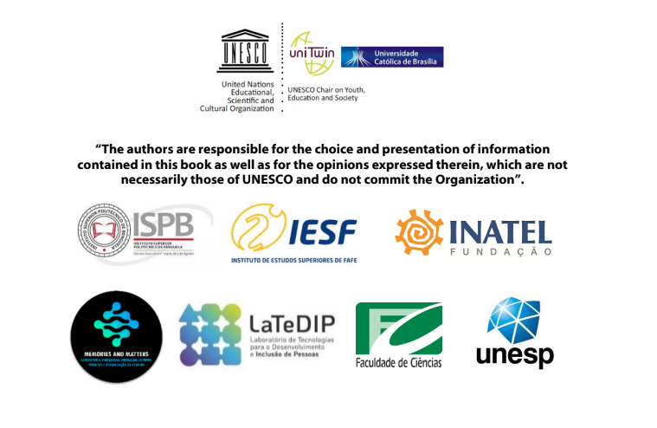

Instituto de Estudos Superiores de Fafe – Portugal
(2019 a 2024): previsão de tradução e publicação de 10 livros.
Referente: Profa. Dra. Cristina Costa-Lobo
Pesquisadora Voluntária Associada Externa
2021
Volumes 1 e 2

Slide 25
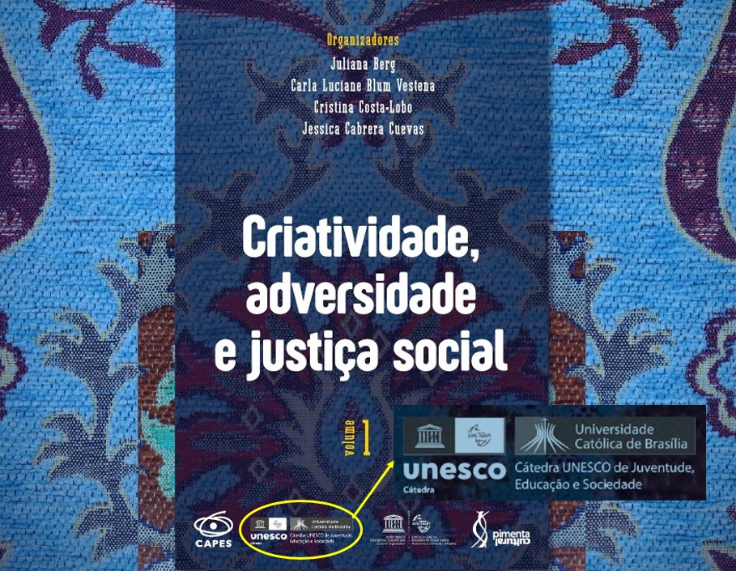

Instituto de Estudos Superiores de Fafe – Portugal (2019 a 2024): previsão de tradução e publicação de 10 livros.
Referente: Profa. Dra. Cristina Costa-Lobo
Pesquisadora Voluntária Associada Externa
2021
2021

Slide 26



Slide 27


Università degli Studi Roma-Tre - Itália (2021 a 2025): previsão de tradução e publicação de 5 livros.
Referente: Profa. Dra. Sandra Chistolini
Pesquisadora Voluntária Associada Externa
2021
2022

Slide 28


2023

Slide 29

Revista Atos e Interdisciplinaridade
- Cátedra UNESCO
- Universidade Federal de Catalão
- Instituto Europeu de Estudos Superiores-Portugal.
LIVROS EM PREPARAÇÃO
Formação de Professores ao Redor do Mundo (Renato Brito)
Sociologia e Drogadição (G. Caliman)

Slide 30
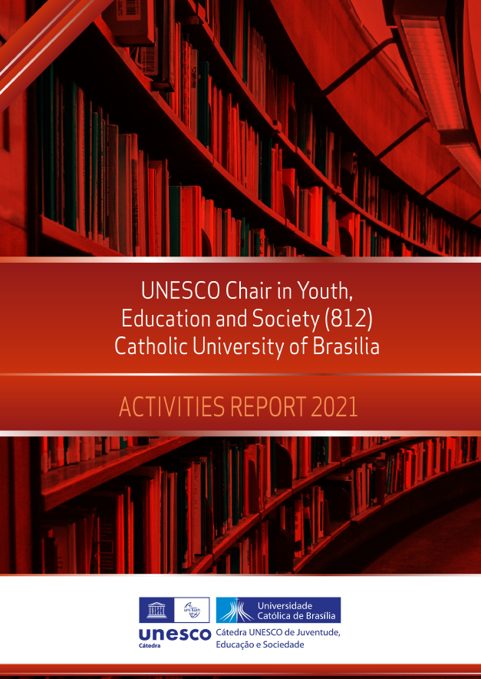
Annual Activities Report

Slide 31
Parcerias

Slide 32
PARCERIAS E PROJETOS NACIONAIS
ATIVIDADES | PERÍODO | LOCAL
1. Termo de cooperação técnica, científica e cultural com a Universidade de Caxias do Sul – UCS. | Em fase de renovação | Caxias do Sul - RS
2. Termo de cooperação técnica, científica e cultural com o Centro Universitário Salesiano de São Paulo – UNISAL. | 2020 - 2025 | São Paulo
3. Termo de cooperação técnica, científica e cultural com a Universidade de Passo Fundo – UPF. | Em fase de renovação | Passo Fundo - RS
4. Termo de cooperação técnica, científica e cultural com a Universidade Estadual de Goiás – UEG. | 2021 - 2025 | Anápolis - GO
5. Termo de cooperação técnica, científica e cultural com o Centro Popular de Formação da Juventude – Vida e Juventude. | Em fase de renovação | Brasília - DF
6. Termo de cooperação técnica, científica e cultural com o Centro Interescolar de Línguas de Taguatinga – CILT. | 2017 – 2022 | Taguatinga – DF

Slide 33
PARCERIAS E PROJETOS INTERNACIONAIS
ATIVIDADES | PERÍODO | LOCAL
1. Pesquisa Caracterização do Processo de Inclusão/Exclusão de jovens universitários da Rede de Instituições Universitárias Salesianas – IUS. | 2017 - 2022 | Universidade Católica de Brasília – UCB (Brasil).
2. Convênio entre a Cátedra e o Instituto de Estudos Superiores de FAFE com a criação de um Observatório de Juventude, Educação e Sociedade da IES/FAFE [perspectiva de criação de um Polo Social EAD conjunto com Jacarezinho no Rio de Janeiro (Este ultimo sob a tutela da UCB/UBEC)]. | 2019 - 2024 | Portugal Link para noticia no site da Cátedra
4. Termo de cooperação técnica, científica e cultural com a Universidade Autônoma de Querétaro – UAQ. | 2019 - 2024 | México

Slide 34
PARCERIAS E PROJETOS INTERNACIONAIS
ATIVIDADES | PERÍODO | LOCAL
4. Externato Santa Clara (Porto-Portugal) Termo de Cooperação Técnica e Científica com Esta instituição tem uma forte função social de inclusão no atendimento de pessoas que vagam pelas ruas da cidade ou atingidas por diversos tipos de problemas. | 2022 - 2026 | Portugal Link para noticia no site da Cátedra
5. Convênio de cooperação científica, técnica e cultural com a Escola da Ponte (Município de Santo Tirso). Foi dado inicio à assinatura de uma parceria formal com a Escola, através de sua mantenedora, a Câmara Municipal local. | 2022 - 2026 | Portugal Link para noticia no site da Cátedra
6. A Cooperativa de Ensino Superior Politécnico e Universitário (CESPU) e a Cátedra UNESCO/UCB iniciaram procedimentos para a celebração de uma parceria em rede visando amparar eventuais atividades de cooperação científica sobretudo no campo da pesquisa em educação e no campo social. | 2022 - 2026 | Portugal Link para noticia no site da Cátedra

Slide 35
Metas Previstas

Slide 36
METAS PREVISTAS PARA 2022/2025:
Potencializar ações e projetos de pesquisa em rede voltados para a internacionalização na perspectiva dos Objetivos de Desenvolvimento Sustentável – ODS.
Ampliação de acordos e parcerias com universidades nacionais para a produção e o intercâmbio de conhecimentos.
Realização de 3 (três) Seminários sobre Educação e Desafios Contemporâneos.
Publicação de 5 (cinco) livros por ano, totalizando 20 publicações no quadriênio.
Organização de 1 (um) Encontro de Cátedra em nível nacional e internacional.

Slide 37


